Slide 1
MAĐARSKI JEZIK –POČETNI
(izborni predmet)
2021/2022
NASTAVNIK: PROF. DR ANIKO UTAŠI

Slide 2
MAĐARSKI JEZIK – POČETNI
POSEBAN, FAKULTATIVAN PREDMET PO IZBORU
ESPB BODOVI: 3
PODATAK O POLOŽENOM PREDMETU ULAZI U DODATAK DIPLOME
KAD? PRVA GODINA, II SEMESTAR

Slide 3
CILJ PREDMETA:
USLOV: NEMA, NIJE POTREBNO PREDZNANJE
POČETNI KURS JEZIKA
CILJ JE DA SE STUDENTI UPOZNAJU SA OSNOVAMA MAĐARSKOG JEZIKA I DA STEKNU OSNOVNO ZNANJE IZ STANDARDNOG MAĐARSKOG JEZIKA

Slide 4
STRUKTURA PREDMETA:
NASTAVA SE SASTOJI OD VEŽBI: 0+2
TOKOM VEŽBI STUDENT SAVLADAVA GRAMATIČKO I LEKSIČKO ZNANJE KROZ SVAKODNEVNU GOVORNU SITUACIJU

Slide 5
OCENJIVANJE:
OCENA ZNANJA (MAKSIMALNI BROJ POENA): 100
PREDISPITNI POENI:
PRAKTIČNA NASTAVA: 10
KOLOKVIJUMI: 50 (25+25)
PISMENI ISPIT: 20
USMENI ISPIT: 20

Slide 6

PRIMERI IZ GRADIVA:
ABECEDA MAĐARSKOG JEZIKA
SAMOGLASNICI SUGLASNICI
IZGOVOR

Slide 7
KAKO ĆEMO SE POZDRAVITI?
JÓ REGGELT! (DOBRO JUTRO!)
SZIA! (ĆAO!)
JÓ NAPOT! (DOBAR DAN!)
JÓ ESTÉT! (DOBRO VEČE!)
VISZONTLÁTÁSRA! (DOVIĐENJA!)
JÓ ÉJSZAKÁT! (LAKU NOĆ!)

Slide 8

KAKO ĆEMO SE ZAHVALITI?
HVALA!

Slide 9


KAKO ĆEMO SE IZVINITI?

Slide 10

KAKO ĆEMO SE PREDSTAVITI?
NAGY ANNA VAGYOK.
KOVÁCS ISTVÁN VAGYOK.
ÖRVENDEK.
ÉN IS.

Slide 11
LIČNE ZAMENICE; GLAGOL BITI; ODREĐENI ČLAN
ÉN VAGYOK
TE VAGY
Ő VAN
MI VAGYUNK
TI VAGYTOK
ŐK VANNAK
A a szék
AZ az asztal

Slide 12
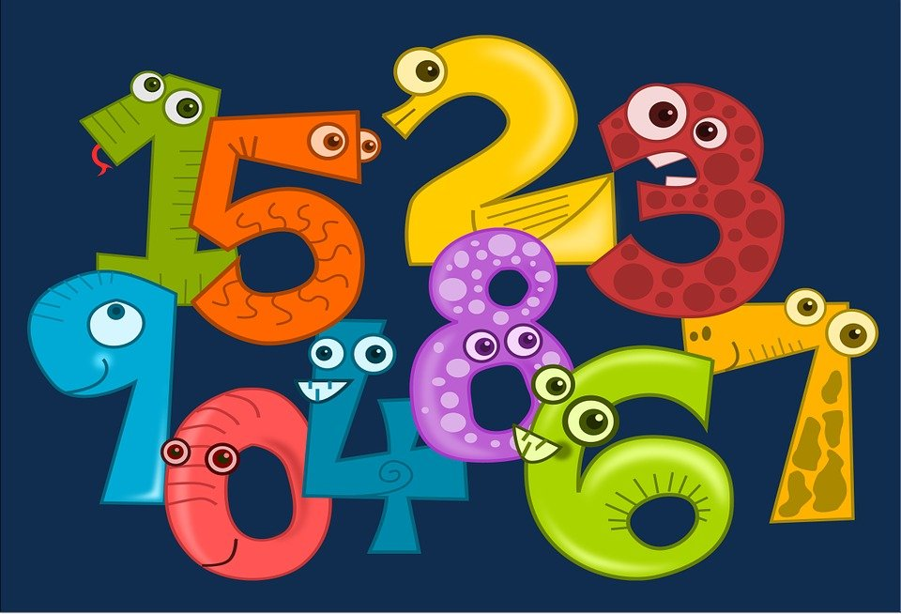
BROJEVI
EGY 1
KETTŐ 2
HÁROM 3
NÉGY 4
ÖT 5
HAT 6
HÉT 7
NYOLC 8
KILENC 9
TÍZ 10

Slide 13
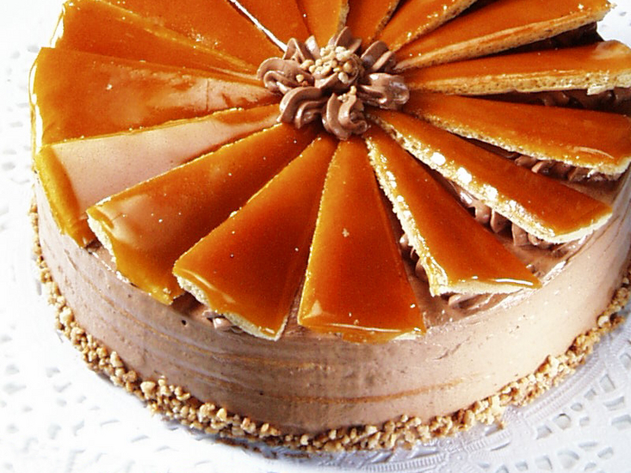
VOKABULAR
dobostorta
JELA I PIĆA
PRIDEVI
BOJE
ZANIMANJA
ČLANOVI PORODICE
PIROS
anya
apa
gyerek

Slide 14
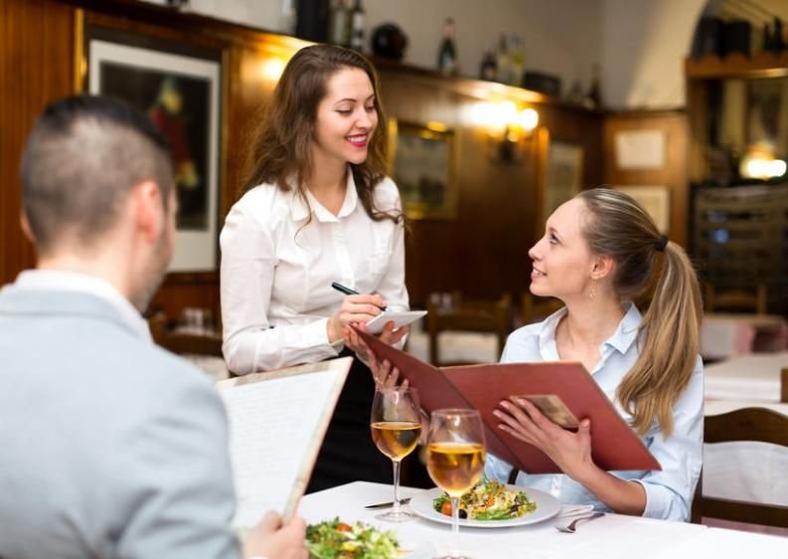
RAZNE GOVORNE SITUACIJE; PREVOD TEKSTA
U restoranu
U bifeu
U školi
Gde se ko/šta nalazi?
a büfében
az iskolában
HOL VAN?

Slide 15
ROK ZA PRIJAVLJIVANJE:
30. JANUAR 2022. GODINE
KOME?
PROFESORKA ANIKO UTAŠI (KABINET 2, DRUGI SPRAT, VIDETI RASPORED KONSULTACIJA!)
ILI: anikoutasi@gmail.com

Slide 16
HVALA NA PAŽNJI!
KÖSZÖNÖM A FIGYELMET!
☺

